Slide 1

HEARTBLEED
Torres Peñaloza Josué Jair
James Ojeda Erick Simeon

Slide 2
¿QUE ES?
El Heartbleed Bug es una vulnerabilidad grave en la popular biblioteca de software criptográfico OpenSSL. Esta debilidad permite robar la información protegida, en condiciones normales, por el cifrado SSL / TLS utilizado para proteger Internet.
SSL / TLS proporciona seguridad de comunicación y privacidad a través de Internet para aplicaciones como web, correo electrónico, mensajería instantánea (IM) y algunas redes privadas virtuales (VPN).

Slide 3

¿Cómo se filtra?
Se ha probado en algunos servicios desde la perspectiva del atacante. Atacamos desde afuera, sin dejar rastro. Sin usar ninguna información o credenciales privilegiadas, se puede robar las claves secretas utilizadas para: nombres de usuario y contraseñas, mensajes instantáneos, correos electrónicos y documentos y comunicaciones críticos de negocios.

Slide 4

¿POR QUÉ SE LLAMA ASI?
El error está en la implementación de OpenSSL de la extension Heartbleed TLS / DTLS (protocolos de seguridad de la capa de transporte) (RFC6520). Cuando se explota, conduce a la pérdida de contenido de memoria del servidor al cliente y del cliente al servidor.
¿QUÉ LO HACE TAN UNICO?
Los errores en un solo software o biblioteca van y vienen y se corrigen con nuevas versiones. Sin embargo, este error ha dejado una gran cantidad de claves privadas y otros secretos expuestos a Internet. Teniendo en cuenta la larga exposición, la facilidad de explotación y los ataques que no dejan rastro, esta exposición debe tomarse en serio.

Slide 5
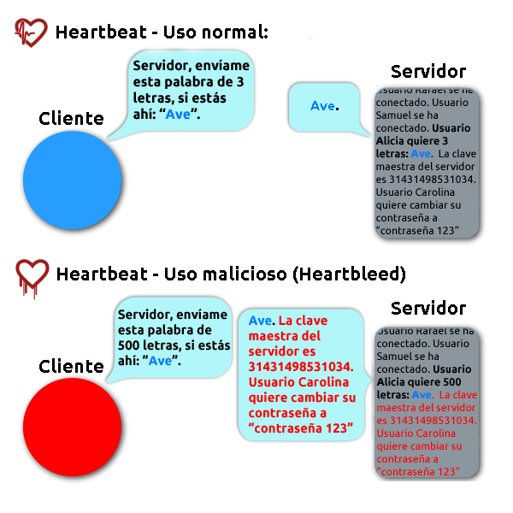
¿COMÓ TRABAJA? (En palabras simples)
Dos computadoras que se comunican y envían información de un lado a otro. Enviar un bloque de información y recuperarlo. Por ejemplo en una comunicación se transmiten x dato. Un hacker enviaría X de datos, el pirata informático recibiría los datos nuevamente, más la X de datos cerca de él.

Slide 6

¿CÓMO SE DETIENE?
Mientras la versión vulnerable de OpenSSL esté en uso, se puede abusar de ella. Se ha lanzado OpenSSL fijo y ahora debe implementarse. Los proveedores y la distribución del sistema operativo, los proveedores de dispositivos y los proveedores de software independientes tienen que adoptar la solución y notificar a sus usuarios. Los proveedores de servicios y los usuarios deben instalar la solución a medida que esté disponible para los sistemas operativos, los dispositivos en red y el software que utilizan.

Slide 7
BUENO LO QUE NOS INTERESA …
COMO TRABAJA EN UN NIVEL MÁS PROFUNDO.
Solo con 4 bytes desencadenan un error que se convierte en un horror

Slide 8
EL “error”
Radica en la implementación de OpenSSL de la extensión de heartbeat TLS: es una función de mantenimiento en la que un extremo de la conexión envía una carga útil de datos arbitrarios al otro extremo, que envía una copia exacta de esos datos para demostrar que todo está bien. El heartbeat, de acuerdo con el estándar oficial, se ve así, en C:
struct
{
HeartbeatMessageType type;
uint16 payload_length;
opaquepayload[HeartbeatMessage.payload_length]; o opaque padding[padding_length];
} HeartbeatMessage;

Slide 9
THEN…
Este HeartbeatMessage llega a través de una estructura SSL3_RECORD, un componente básico de las comunicaciones SSL / TLS.
struct ssl3_record_st
{
unsigned int length; /* campos de bytes libres*/
[...]
unsigned char *data; /* puntero de registro*/
[...]
} SSL3_RECORD;

Slide 10
El ataque
Mientras tanto, dentro del HeartbeatMessage recibido, payload_length es el número de bytes en la carga arbitraria que debe devolverse.

Slide 11
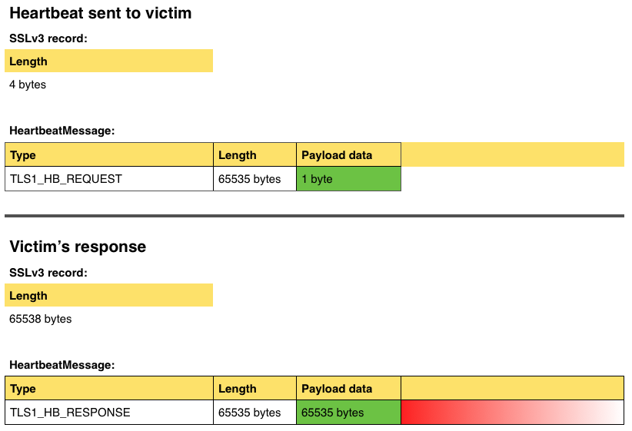
“EL ERROR”

Slide 12
THEN…
El código de OpenSSL roto que procesa el HeartbeatMessage entrante tiene este aspecto, donde p es un puntero al inicio del mensaje:
/* Lee tipo y carga útil */
hbtype = *p++;
n2s(p, payload);
pl = p;

Slide 13
En Breve
Los hearbeats SSL (64K)
Copia en buffer
Campo 2 (0)
Campo 1 (64K)
Como siempre es memoria dinámica. Por lo tanto es la más reciente.
OpenSSL malloc()

Slide 14
Construye la estructura HeartbeatMessage de respuesta con el siguiente código, donde bp es un puntero al inicio de la respuesta HeartbeatMessage:
/* Ingresa el tipo de respuesta, longitud y la copia de la carga útil*/
*bp++ = TLS1_HB_RESPONSE;
s2n(payload, bp);
memcpy(bp, pl, payload);

Slide 15
La solución
El parche en OpenSSL 1.0.1g es esencialmente una verificación de límites, utilizando la longitud de registro correcta en la estructura SSL3 (s3-> rrec) que describe el HeartbeatMessage entrante.
hbtype = *p++;
n2s(p, payload);
if (1 + 2 + payload + 16 > s->s3->rrec.length) return 0; /* silently discard per RFC 6520 sec. 4 */ pl = p;

Slide 16
end;

Slide 17
Referencias…
http://heartbleed.com/
http://heartbleed.com/
http://blog.erratasec.com/2014/04/why-heartbleed-doesnt-leak-private-key.html
http://seclists.org/fulldisclosure/2014/Apr/

